Slide 1

జీవిత ప్రధానం
కనుగొనడం - గొప్ప శిక్షణ యొక్క హృదయం కనుగొనడం
పాల్ బక్నెల్
#4
www.bffbible.org
Notes:
జీవిత ప్రధానం : కనుగొనడం - గొప్ప శిక్షణ యొక్క హృదయం కనుగొనడంకనుగొనడ

Slide 2
జీవిత ప్రధానం
జీవిత మూలం
జీవిత మూలము మరి నీవు
జీవిత మూలము మరి జీవిత ప్రధానం
జీవిత మూలము మరి జీవిత శిక్షణ

Slide 3
జీవిత కేంద్రం
జీవిత మూలము & మీరు
అవగాహన కలిగింది వుండుట
#4

Slide 4

ఉండం అవగాహన కలిగింది
మన జీవితాలతో కలిసిపోండి
జీవితం ద్వారా నడపబడుతుంది
కాని తెలియలేదు
యుక్తవయస్సు యొక్క మార్పులు మరియు గుర్తింపుపై అవగాహన
జీవితం యొక్క అజ్ఞానం మరియు ఆధారపడటం కృతజ్ఞతకు దారి తీస్తుంది
భౌతికవాదం యొక్క గుండె మరియు మా వయస్సు
Notes:
“In physical life, we are often unaware of life’s presence. Although driven by and totally affected by this powerful life force, we somehow are oblivious to its daily life-giving properties.
At puberty young men and women are very conscious of the changes their bodies are undergoing. They give full attention to their changing bodies and interests, but still hardly ever think about the life which brings about those changes. As a result, young people tend to pay much attention to who they are. Later in life, people tend to focus more on what they have. Few even contemplate the reason they are able to grow into adults or later able to get a job. The business of day to day living has masked the understanding and awareness of both our physical and spiritual lives.”
Excerpt From: Paul Bucknell. “The_Life_Core.” iBooks.

Slide 5
వక దాచబడిన ఆధ్యాత్మిక సమస్య
ఆధ్యాత్మిక జీవితం యొక్క అజ్ఞానం.
శరీర జీవితం—by రే స్టెడ్‌మాన్ - దేవుని ప్రజలు ఆధ్యాత్మిక బహుమతుల గురించి అలాగే దేవుని ఆత్మ గురించి తెలుసుకుంటారు-.
ఆకర్షణీయమైన ఉద్యమం కూడా కనెక్షన్‌ని ఏర్పరచడంలో సహాయపడుతుంది కానీ కొన్నిసార్లు సృష్టిస్తుంది సరిర జీవితాని, స్పృహ కలిగించింది.నీ పరధ్యానం.
మనలో పని చేస్తున్న దేవుని సజీవమైన ఆత్మను మన క్రైస్తవ జీవితాల నుండి ఎంతగా విడదీస్తామో, అంత ఎక్కువగా మనం ఆత్మీయంగా చనిపోతాము.
"సహోదరులారా, మీరు నన్ను పోలి నడచుకొనుడి; మేము మీకు మాదిరియై యున్న ప్రకారము నడుచుకొనువారిని గురి పెట్టి చూడుడి.”18 అనేకులు క్రీస్తు సిలువకు శత్రువులుగా నడుచుకొనుచున్నారుl; వీరిని గూర్చి మీతో అనేక పర్యాయములు చెప్పి ఇప్పుడును ఏడ్చుచు చెప్పుచున్నాను.19"నాశనమే వారి అంతము, వారి కడుపే వారి దేవుడు. వారు తాము సిగ్గుపవలసిన విషయములకై వారు అతిశయపడుచున్నారు, భూ సంబంధమైన వాటి యందే మనస్సు నుంచుచున్నారు.” (Philip 3:17-19).

Slide 6
పాత పునరుద్ధరణలు
మునుపటి పునరుద్ధరణలు దేవుని ఉనికిని గురించిన అవగాహనను పునరుద్ధరించాయి.
వారి పని గురించి కాదు కానీ వారిలో దేవుని ఆత్మ ఉంది.
అజ్ఞానం మతపరమైన మానవతావాదం / మానవకేంద్రీకృత ప్రపంచాన్ని సృష్టిస్తుంది.
అసమానమైన సువార్త చేరుకో ను ఈరోజు
ప్రతి సంవత్సరం 5,000,000 మంది పురుషులు, మహిళలు మరియు పిల్లలు మొదటిసారిగా సువార్తను విన్నారు.
178,000 మంది ఈరోజు మొదటిసారిగా శుభవార్తను విన్నారు.
గత 12 నెలల్లో 50,000 కొత్త చర్చిలు ప్రారంభించబడ్డాయి.

Slide 7
జీవించి ఉన్న నాస్తికత్వం
  “మనుష్యుడు తన ఆడంబరంగా ఉన్నా, అర్థం చేసుకోకుండా, నశించే మృగాల వంటివాడు,” కీర్తనలు 49:20
దేవుని గురించి ఆలోచించకుండా ఎప్పుడైనా చర్చికి Qవెళ్లారా, కృతజ్ఞతలు చెప్పారా లేదా దశమ భాగానికి వెళ్లారా?
మనము అన్ని చర్యలను కలిగి ఉండగలము కాని భగవంతుని యొక్క అంతర్గత ప్రవాహము మనలను కదిలించే మరియు ప్రేరేపిస్తుంది. అన్నీ
దేవుడు లేడని బుద్ధిహీనులు తమ హృదయములో అనుకొందురు. వారు చెడిపోయినవారు అసహ్యకార్యములు చేయుదురు. మేలుచేయు వాడొకడును లేడు వివేకము కలిగి దేవుని వెదకువారు కలరేమో అని యెహోవా ఆకాశమునుండి చూచి నరులను పరి శీలించెను 3. వారందరు దారి తొలగి బొత్తిగా చెడియున్నారు మేలుచేయువారెవరును లేరు, ఒక్కడైనను లేడు 4. యెహోవాకు ప్రార్థన చేయక ఆహారము మింగునట్లు నా ప్రజలను మింగుచుపాపము చేయువారికందరికిని తెలివి లేదా?పాపము చేయువారు బహుగా భయపడుదు14:1-4).

Slide 8
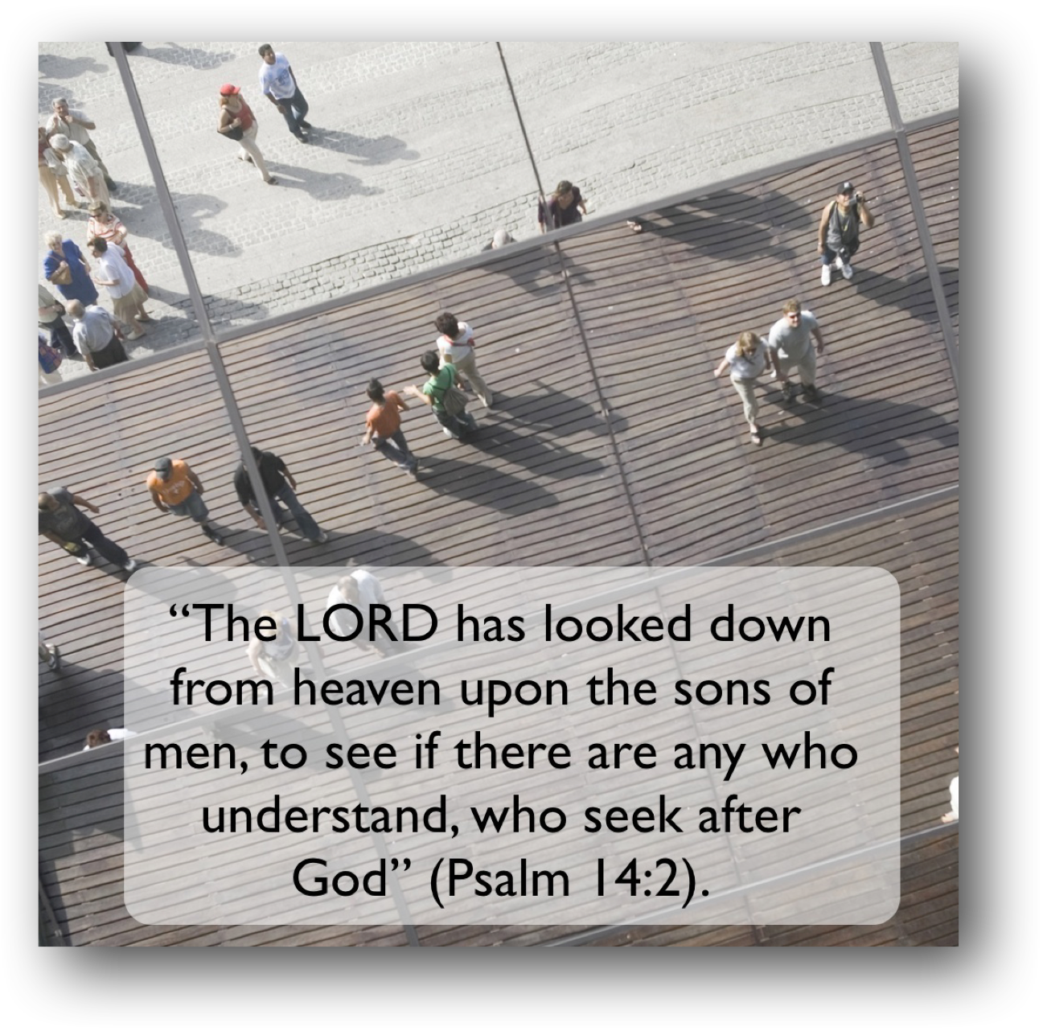
ఆయన ఉనికిని కోరుతున్నా వారు
మన జీవితాల్లో దేవుని సరైన స్థానాన్ని పునరుద్ధరించడానికి మనం సిద్ధంగా ఉన్నప్పుడు పునరుజ్జీవనం వస్తుంది.
మన లక్ష్యం దేవుణ్ణి తెలుసుకోవడమా లేక ఆయనను ఎక్కువగా తెలుసుకోవడమా?
“వివేకము కలిగి దేవుని వెదకువారు కలరేమో అని యెహోవా ఆకాశమునుండి చూచి నరులను పరి శీలించెను.” (కీర్తన-14:2)

Slide 9
సారాంశం
  మానవజాతి, అనేకమంది క్రైస్తవులుగా చెప్పుకునే వారితో సహా, దేవుని భౌతిక మరియు ఆధ్యాత్మిక జీవనాధార శక్తుల గురించి తెలియకుండా జీవిస్తున్నారు.
మన జీవితంలో దేవుని పని గురించి స్పృహ లేకుండా, మన హృదయాలు కఠినంగా మారతాయి మరియు అహంకారం పెరుగుతుంది.
మన జీవితంలో భగవంతుని ఉనికిపై దృష్టి కేంద్రీకరించినప్పుడు, అప్పుడు మనం వినయపూర్వకంగా, కృతజ్ఞతతో, ​​దేవునిపై కేంద్రీకృతమై మరియు సరిగ్గా ఆయనపై ఆధారపడతాము.
Notes:
➡ Examine your life for signs of autonomy from God. Do you live your Christian life or carry out your ministry without a sense of God’s help ?
➡ Evaluate the consciousness of those around you (church and non–churched) of God’s active presence.

Slide 10
జీవిత ప్రధానం
జీవితమూలం & మీరు
స్వాగతిస్తున్నా

Slide 11

స్వాగతిస్తున్నా
ఆ వాక్యము శరీరధారియై (యోహాను 1:4), డుగా మనమధ్య మనము ఆయన మహిమను కనుగొంటిమిచెను; తండ్రివలన కలిగిన మహిమవలె మనము ఆయన మహిమను కనుగొంటిమి
“అయితే ఎంతమంది ఆయనను స్వీకరించారో, వారికి, రక్తమువలనగాని, మాంసమువలనగాని, నా చిత్తమువలనగాని జన్మించని, ఆయన నామమును విశ్వసించే వారికి కూడా దేవుని పిల్లలుగా మారే హక్కును ఇచ్చాడు.” (యోహాన్ 1:12-13)
దేవుడు వారిలో తన ఆత్మను పుట్టించి, కొత్త జీవితాన్ని ఉనికిలోకి తెచ్చాడు.

Slide 12
మంచి హోస్ట్‌గా (ఆతిద్యం) ఉండటం
మంచి హోస్ట్ మరియు పేదవాని మధ్య తేడా ఏమిటి?
అతిథి-కేంద్రీకృత
వ్యక్తిగత అవసరాలపై
అతిథి ప్రణాళికలు
విశ్వాసంతో, జీవితం ఉంది.
“ఆయనను సంతోషపెట్టుటకు, దేవుని యొద్దకు వచ్చువాడు ఆయన ఉన్నాడని మరియు ఆయనను వెదకువారికి ప్రతిఫలమిచ్చునని నమ్మవలెను” (హెబ్రీ 11:6).

Slide 13

వెతుకుతోంది దేవుని కొరకు
“విశ్వాసం లేకుండా, ఆధ్యాత్మిక జీవితం లేదు. రాజు రెహబాము గురించి దేవుడు చెప్పాడు, “అతడు యెహోవాను వెదకుటకు తన హృదయమును పెట్టుకోలేదు గనుక చెడు చేసాడు” (2 దినవృత్తాంతములు 12:14).

Slide 14
సారాంశం
విశ్వాసి తన జీవితంలో ప్రారంభంలో (అనగా మోక్షం) యేసును మొదట స్వాగతించడమే కాకుండా, ఇప్పుడు తనలో నివసిస్తున్న క్రీస్తు యేసు గురించి తన అవగాహనను మరింతగా పెంచుకోవడానికి అతని జీవితమంతా నిరంతరం ప్రయత్నిస్తాడు.
దేవుడు మనకు ఇచ్చే కొత్త స్వభావం నుండి విశ్వాసం పుడుతుంది. పెరుగుతున్న విశ్వాసం మన జీవితాల్లో దేవుని ఉనికిని మరియు పనిని మన చేతన అంగీకారం మరియు స్వాగతించడాన్ని సూచిస్తుంది.
Notes:
➡ Return your thoughts to when God first opened your heart to respond to Him. Reflect on John 1:12-13 and how you then opened your heart to Him.
➡ Think about your past week. In what ways, have you sought out the Lord? How important was it to you?

Slide 15
జీవిత ప్రధానం
జీవితమూలం & మీరు
పెరుగుతోన్నా విశ్వాసం

Slide 16

పెరుగుతున్నా విశ్వాసం
క్రైస్తవులకు మూడు ప్రధాన సవాళ్లు ఉన్నాయి, ప్రతి ఒక్కరు అతని లేదా ఆమె విశ్వాసాన్ని ఉపయోగించుకోవాలి:
(1) పడిపోయినప్పుడు ప్రభువు వద్దకు ఎలా తిరిగి రావాలో నేర్చుకోవడం.
(2) అంతా బాగానే ఉన్నా భగవంతుడిని నిరంతరం వెంబడించడం.
  (3) కష్టమైన సమయాలను గడపడం

Slide 17
తిరిగి వస్తున్నాను ప్రభువుకు
"రెహబాము రాజ్యం స్థాపించబడినప్పుడు మరియు బలంగా ఉన్నప్పుడు, అతను మరియు అతనితో పాటు ఇశ్రాయేలు అందరు ప్రభువు ధర్మశాస్త్రాన్ని విడిచిపెట్టారు" (2 Chr 12:1).
విడిచిపెట్టడం
రెహబాము ఐదవ సంవత్సరంలో "వారు ప్రభువు పట్ల నమ్మకద్రోహం చేసినందున" (2 Chr 12:2) ఇబ్బందులను ఎదుర్కొన్నాడు.
రెహబాము మరియు ఇశ్రాయేలు వెనుదిరగడంతో పరిస్థితులు మెరుగుపడ్డాయి.
“మరియు అతడు తన్ను తాను తగ్గించుకొనునప్పుడు, యెహోవా కోపము అతనిని పూర్తిగా నశింపజేయకుండునట్లు అతనిని విడిచిపెట్టెను; మరియు యూదాలో పరిస్థితులు మంచివి” (2 Chr 12:12).

Slide 18
విశ్వాసం వాస్తవాలు
ఆధ్యాత్మికంతగ్గుదల
తగ్గుతోంది విశ్వాసం
ఆధ్యాత్మికవృద్ధి
పెరుగుతోంది విశ్వాసం
ప్రతిదీ సరిగ్గా జరుగుతున్నట్లు అనిపించినప్పుడు మనం ఎందుకు పడిపోతామో ఇది వివరిస్తుంది.
లేదా మనం విరిగిపోయినప్పుడు ప్రత్యేక సహాయం కోసం దేవునికి కాల్ చేయండి మరియు దానిని కనుగొనండి.
మన బలం మన ప్రస్తుత విశ్వాసంపై ఆధారపడి ఉంటుంది.
ఈ మార్పులు మరియు అవకాశాలు మన హృదయాలలో మరియు మనస్సులలో రహస్యంగా జరుగుతాయి.

Slide 19
సారాంశం
ఆధ్యాత్మిక ఎదుగుదల అనేది భగవంతునిపై మన విశ్వాసం లేదా విశ్వాసాన్ని కనబరుస్తుంది.
దేవుని మార్గము ముఖ్యమైనది లేదా ఉత్తమమైనది అని ఇకపై హృదయపూర్వకంగా విశ్వసించకపోవటం వలన ఆధ్యాత్మిక పరాజయం ఏర్పడుతుంది.

Slide 20
అప్లికేషన్
➡ దేవునిపై మీ విశ్వాసాన్ని వివరించండి. 0 నుండి 10 వరకు ఉన్న స్కేల్‌లో దేవుడు మీ జీవితంలో ఎంత ముఖ్యమైనవాడని మీరు అనుకుంటున్నారు.
➡ మీరు వెనక్కి తగ్గుతున్న సమయం గురించి ఆలోచించండి. ఆ సమయంలో మీ సందేహాలను వివరించండి. మీరు దేవుని లేదా ఆయన మార్గాల్లో కొన్నింటిని అనుమానిస్తున్నారా?
➡ విశ్వాసిగా మీరు ఎప్పుడు బాగా చేస్తారు?

Slide 21
జీవిత ప్రధానం
జీవిత మూలం
జీవిత మూలము మరి నీవు
జీవిత మూలము మరి జీవిత ప్రధానం
జీవిత మూలము మరి జీవిత శిక్షణ

Slide 22
జీవిత కేంద్రం
జీవిత మూలము & మీరు
అవగాహన కలిగింది వుండుట
#4

